Slide 1
Yeni Başlayan Atriyal Fibrilasyonda Erken Ritm Tedavisi: Kime yapılmalıdır?
Dr. V. Kutay VURGUN
Ankara Liv Hospital

Slide 2
Çıkar çatışmam yoktur.

Slide 3
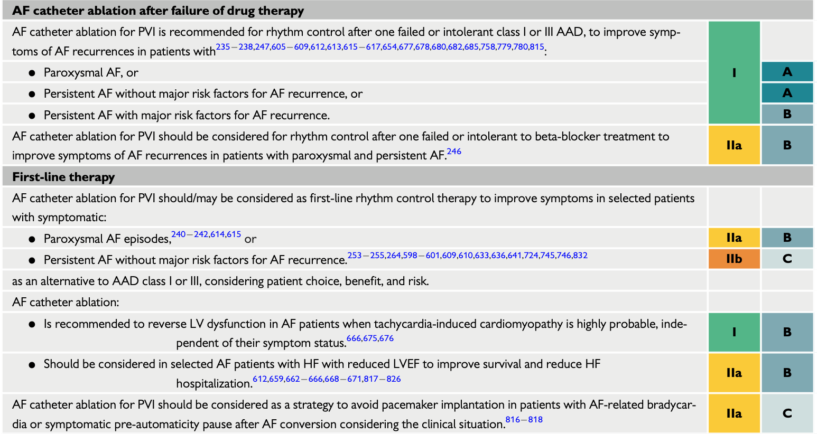
2020 AF

Slide 4
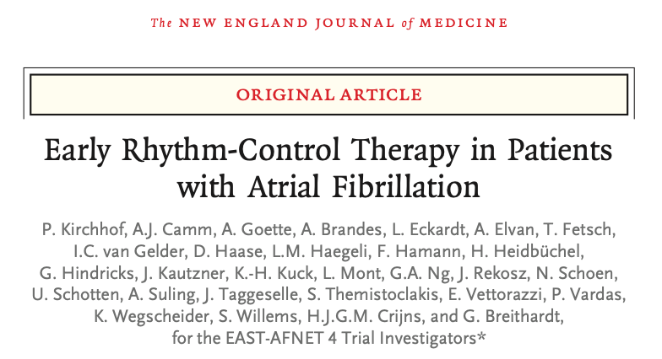
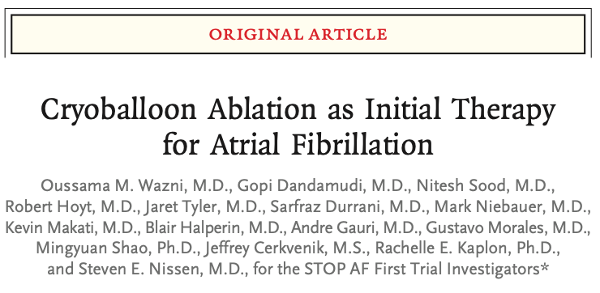
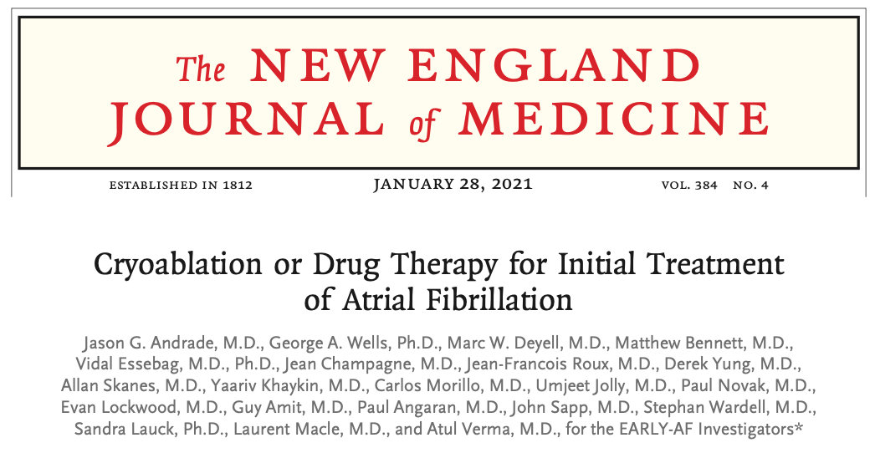
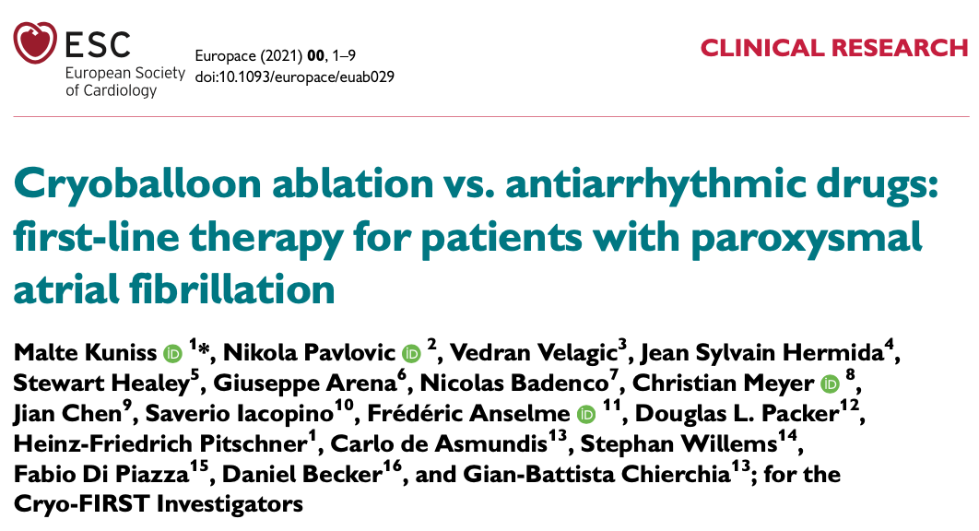

Slide 5
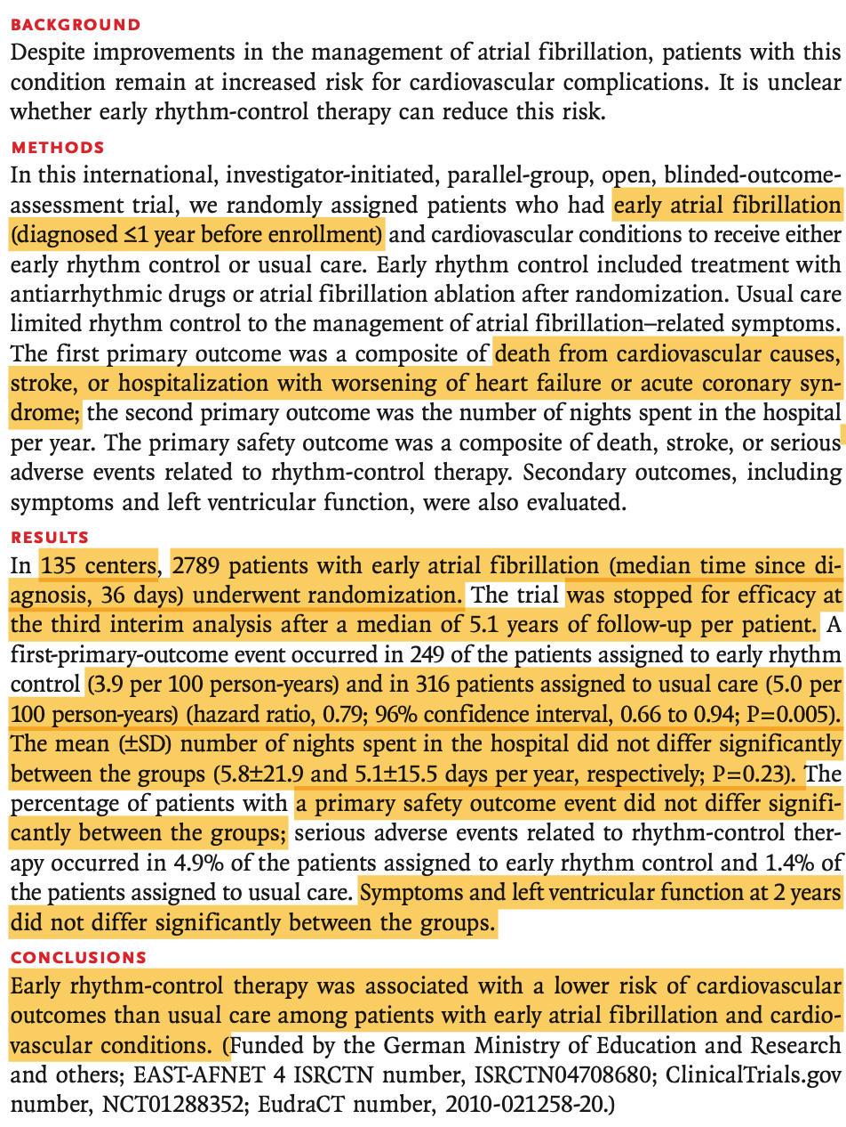
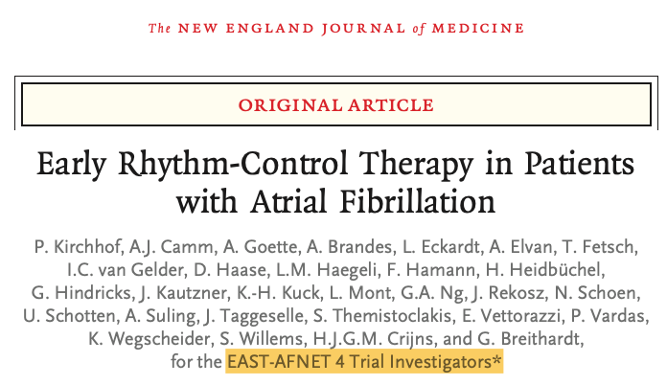
AVRUPA
135 MERKEZ

Slide 6
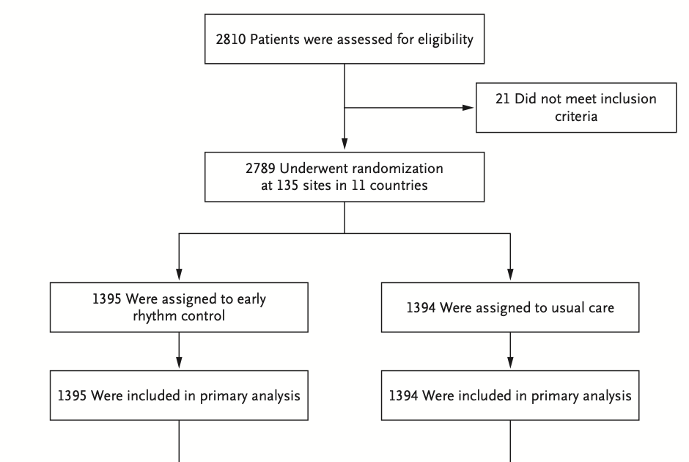
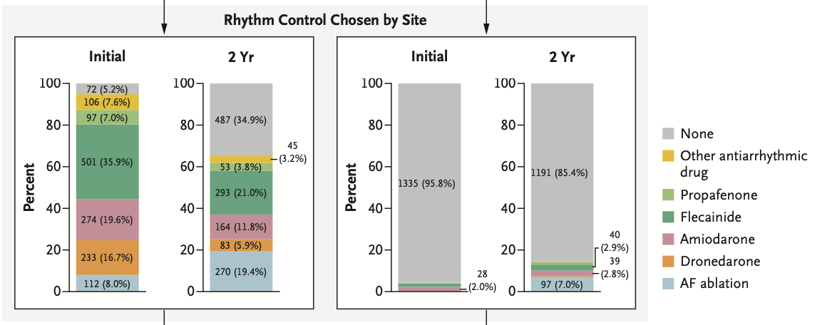

Slide 7
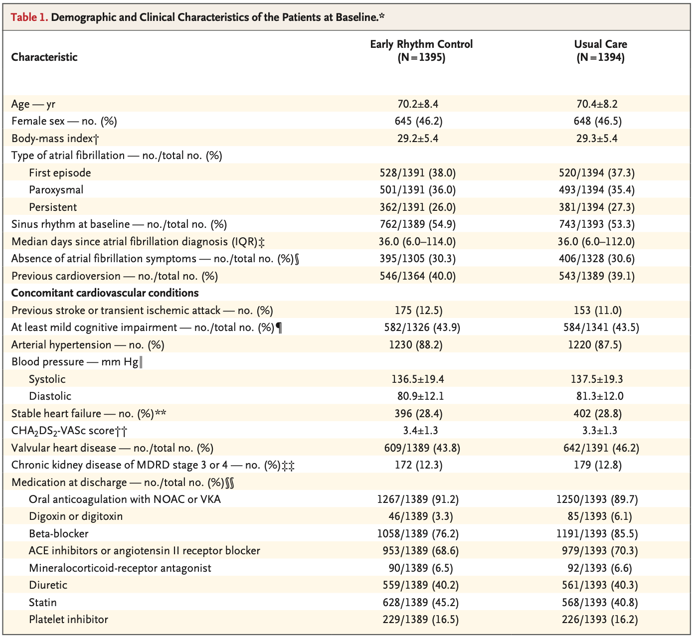

Slide 8
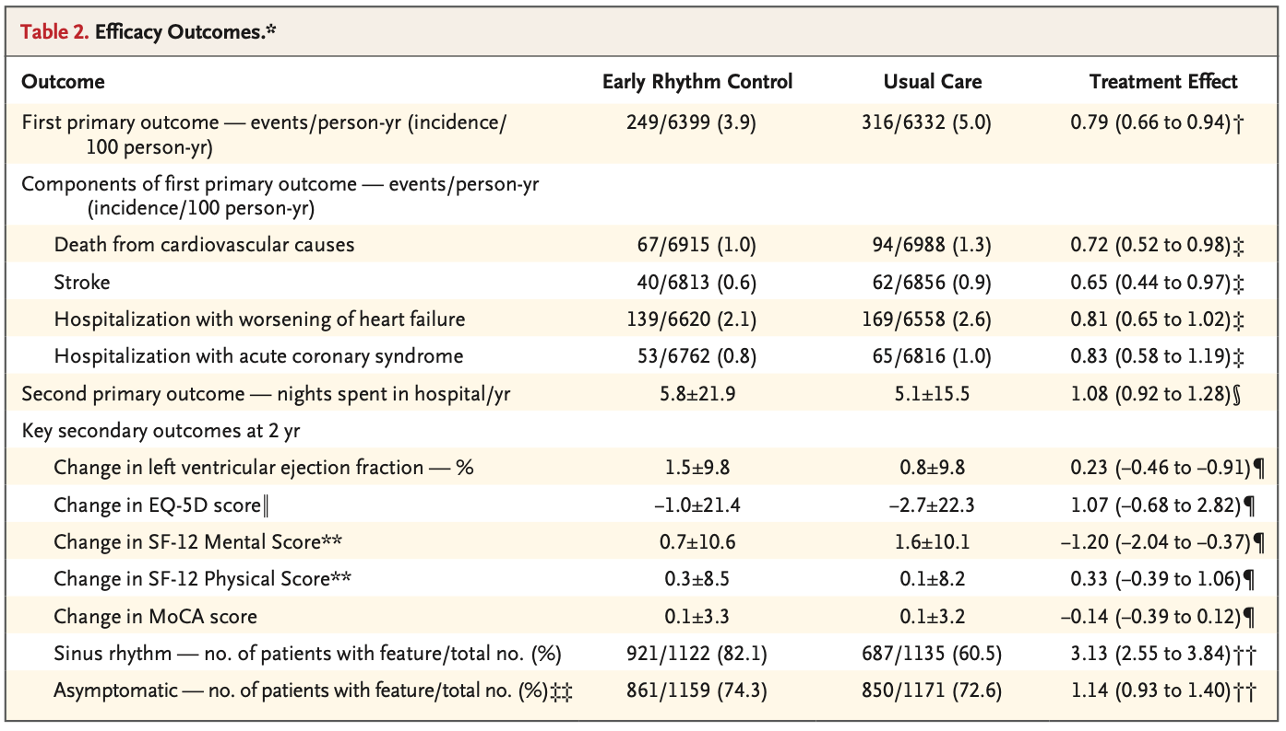
p=0.005
p=0.23

Slide 9
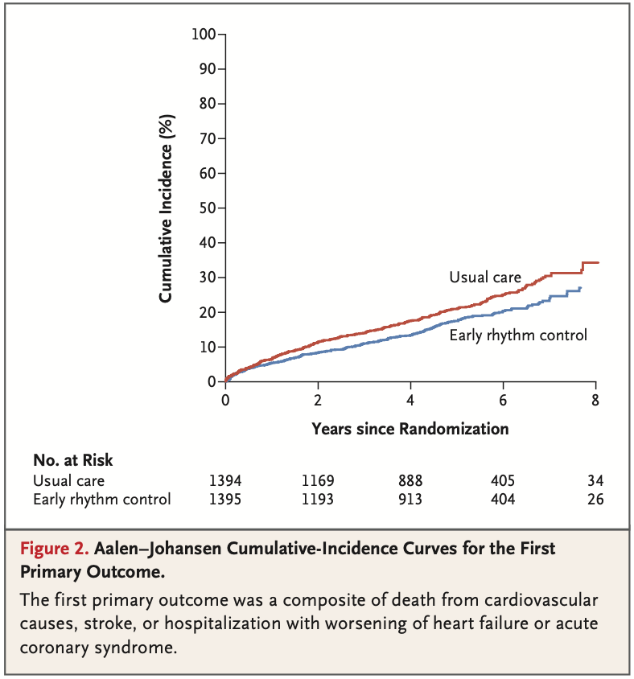
p=0.005

Slide 10
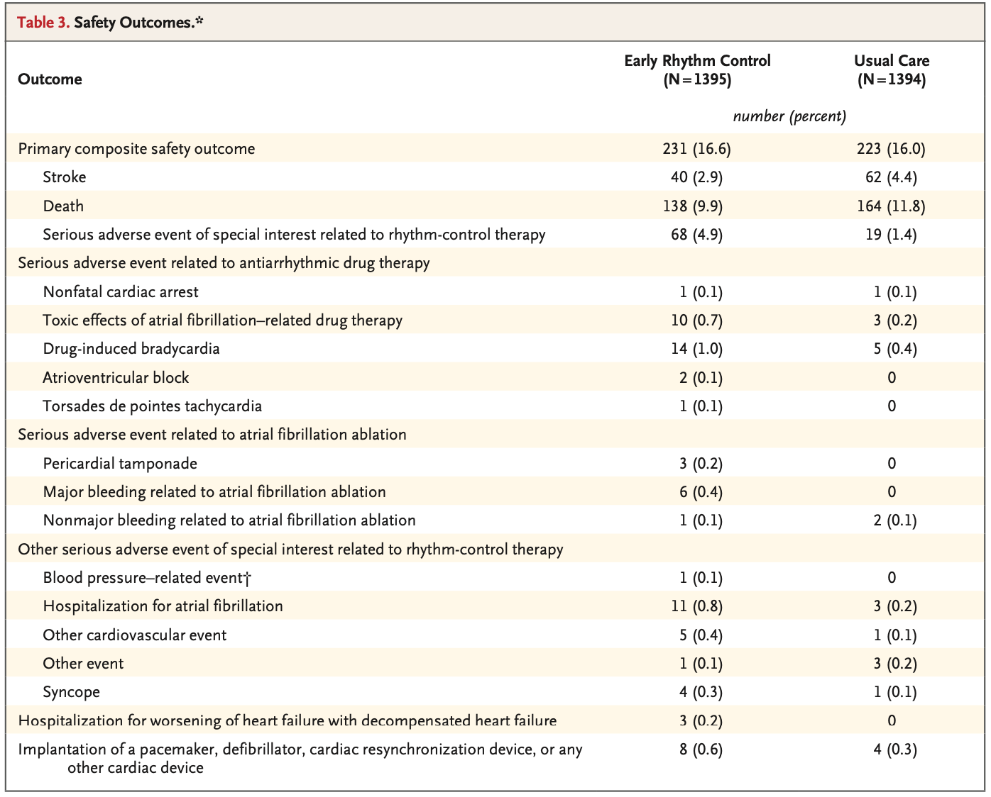

Slide 11
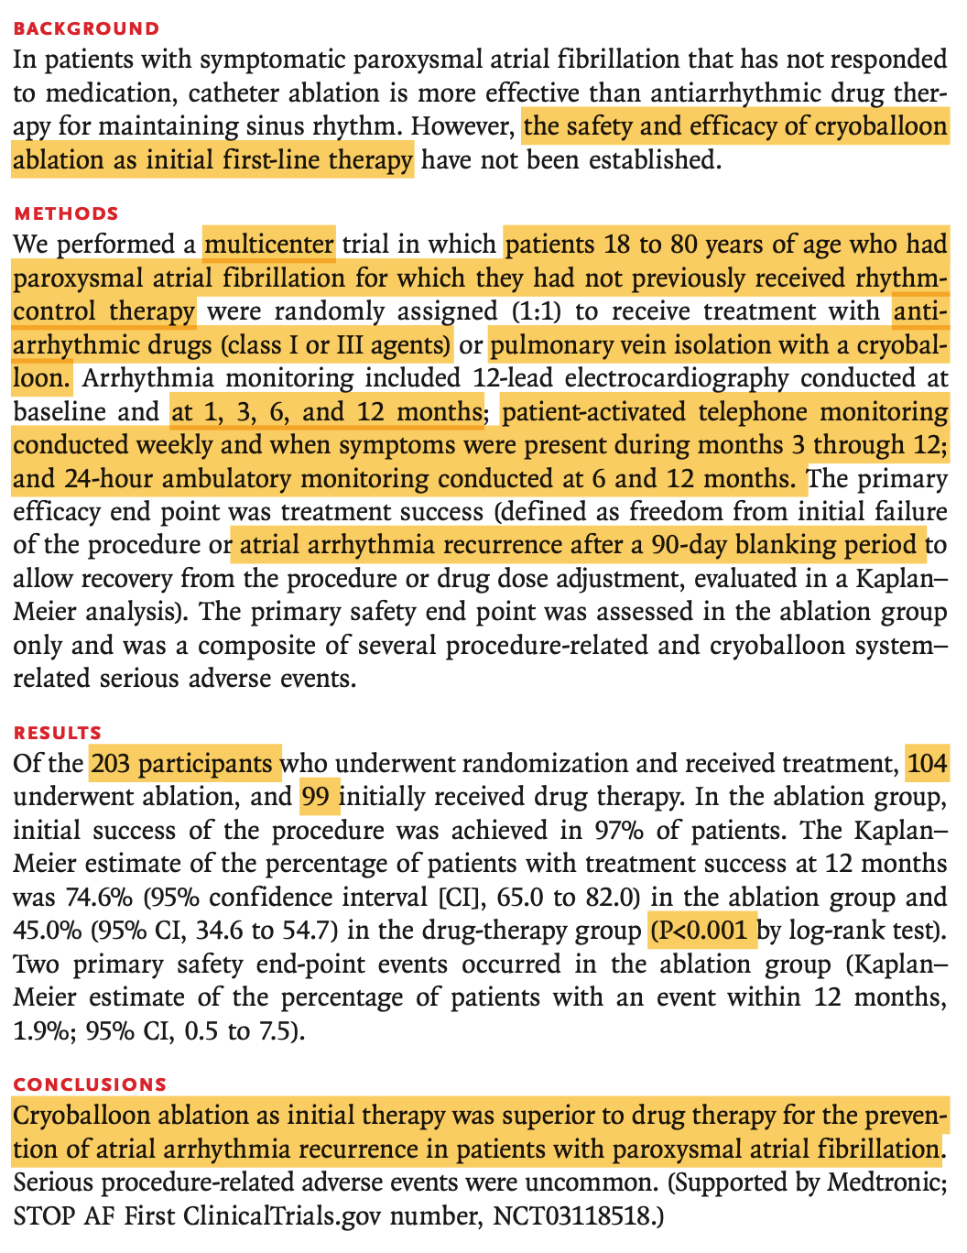
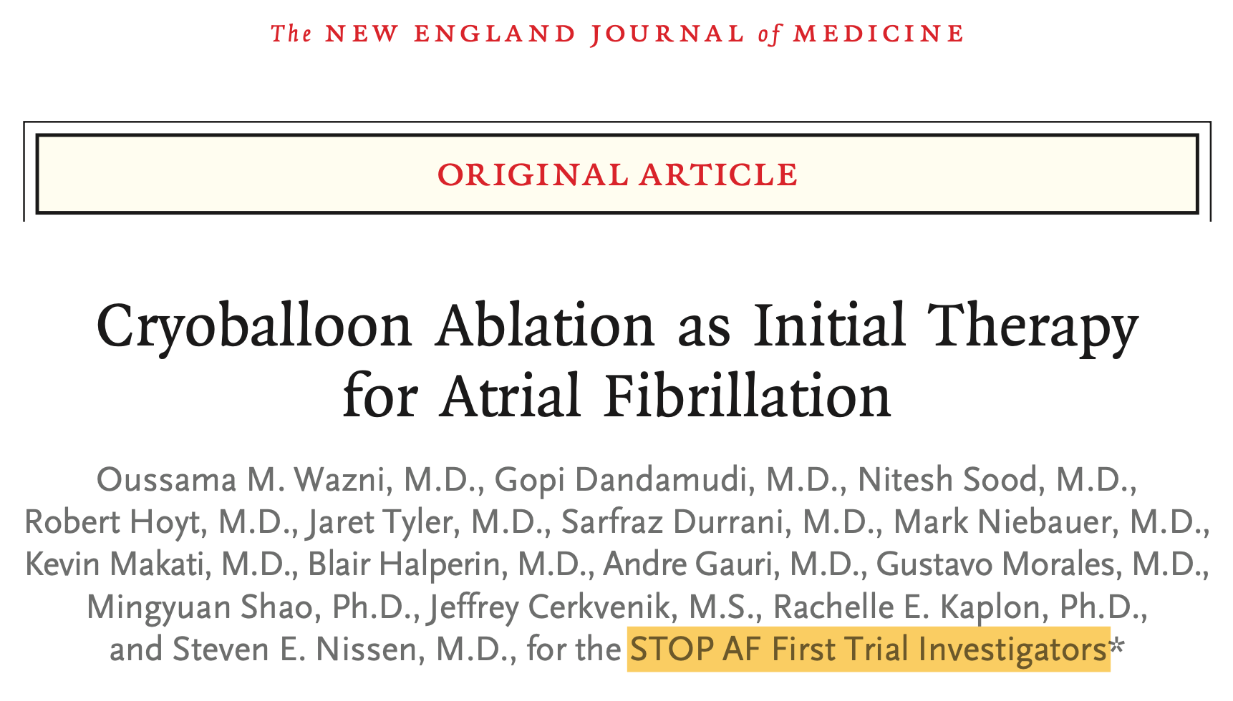
UNITED STATES
24MERKEZ

Slide 12
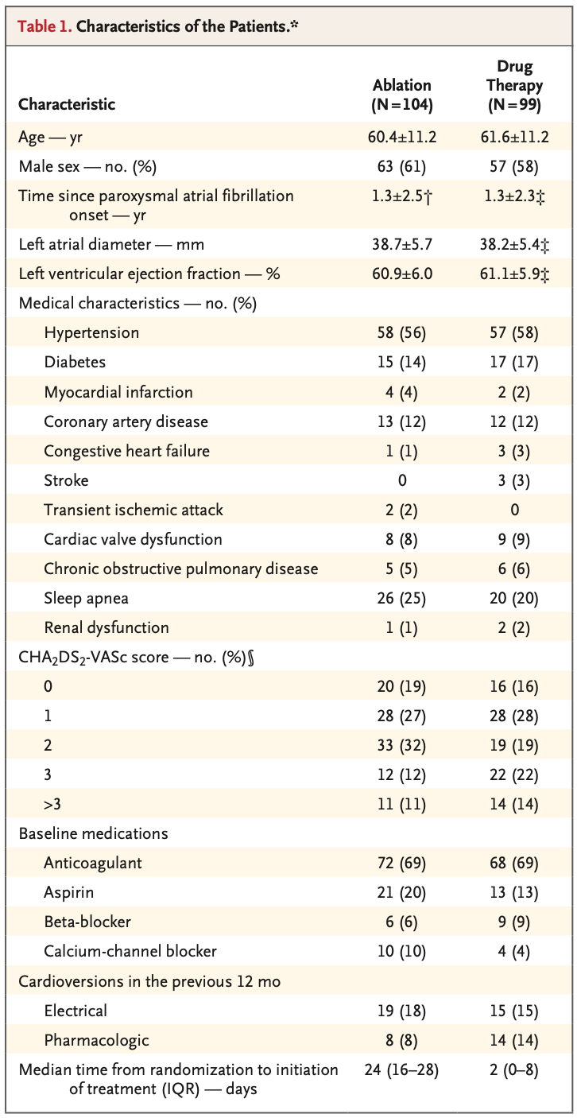
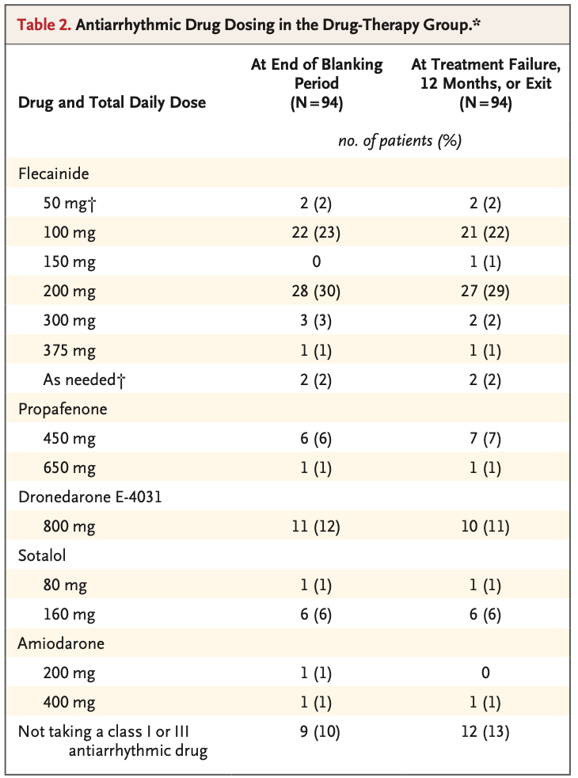

Slide 13
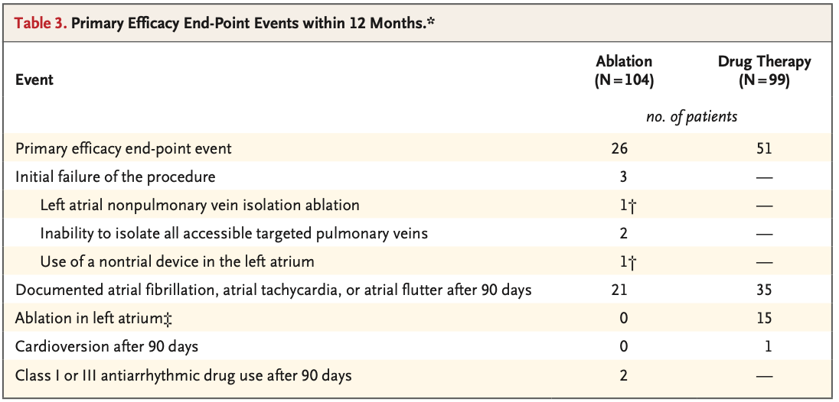
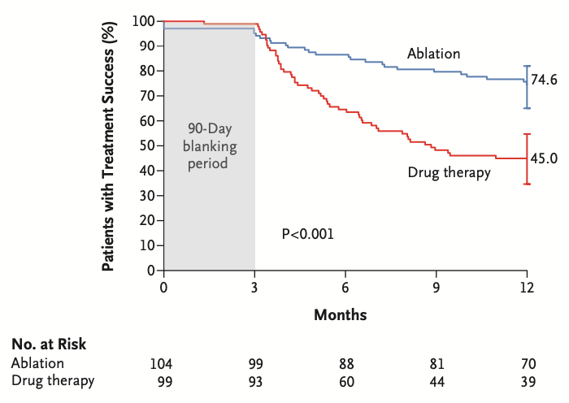

Slide 14
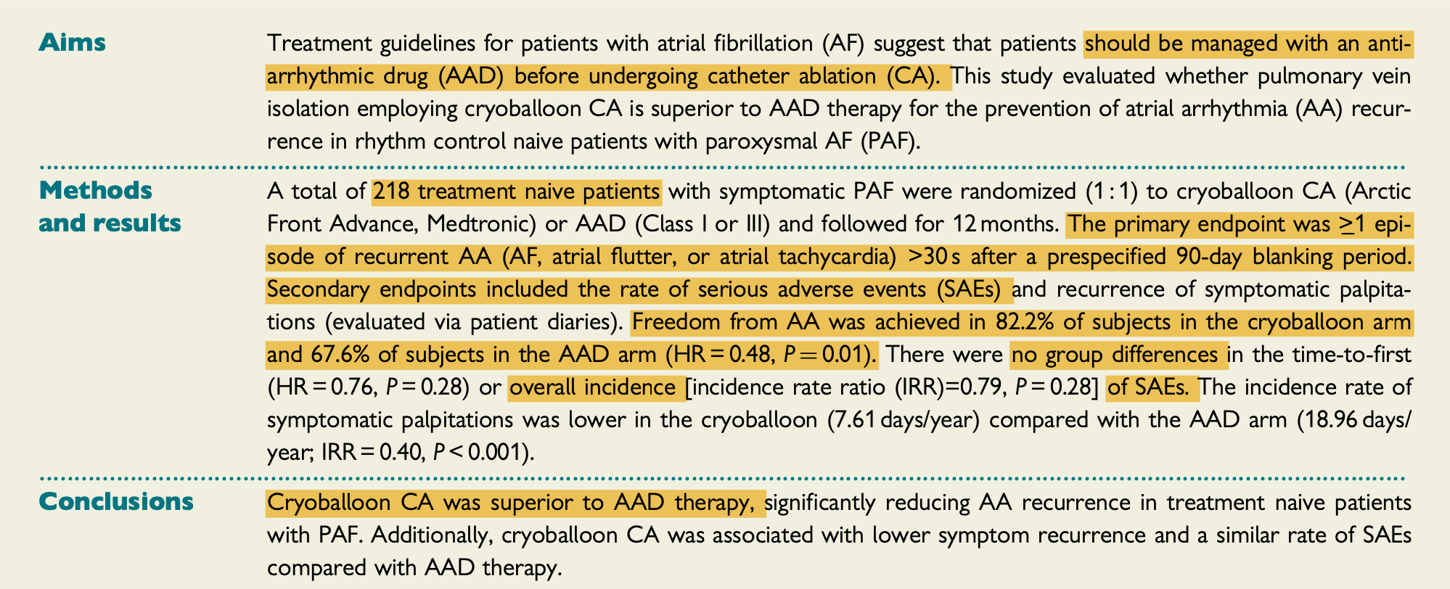
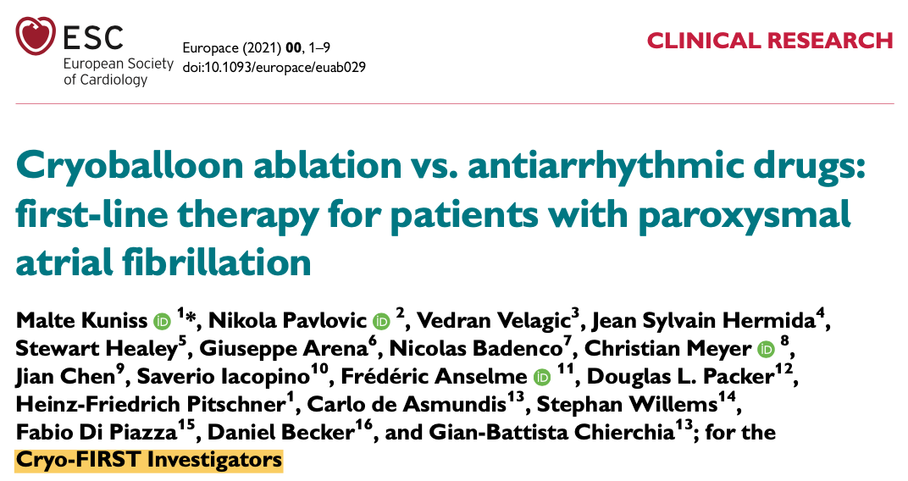
AVUSTRALYA, AVRUPA, LATİN AMERİKA
20MERKEZ

Slide 15
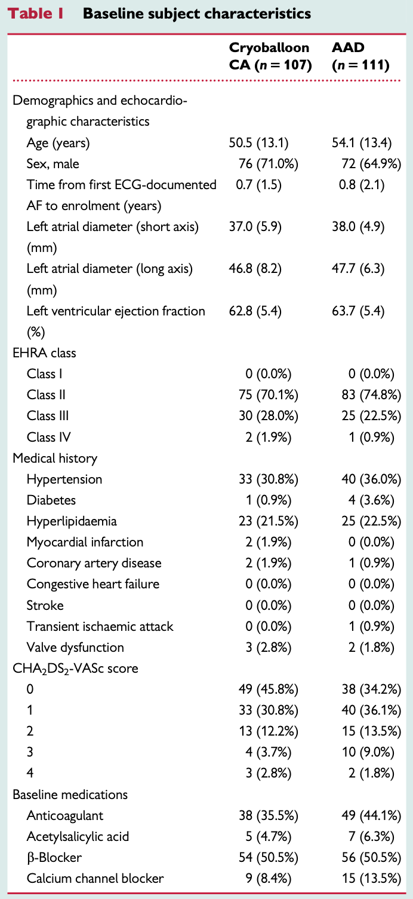

Slide 16
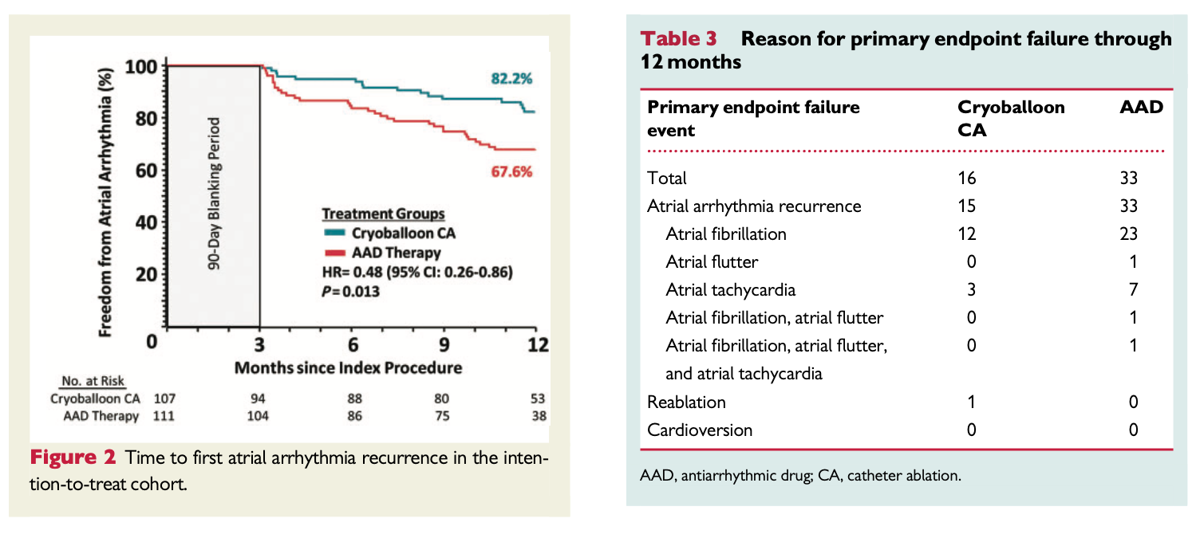

Slide 17
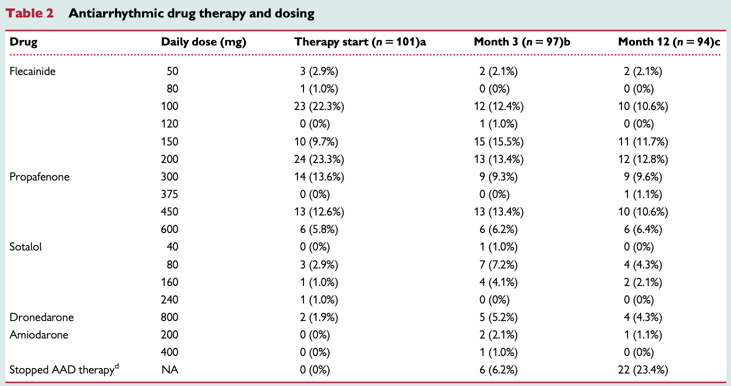

Slide 18
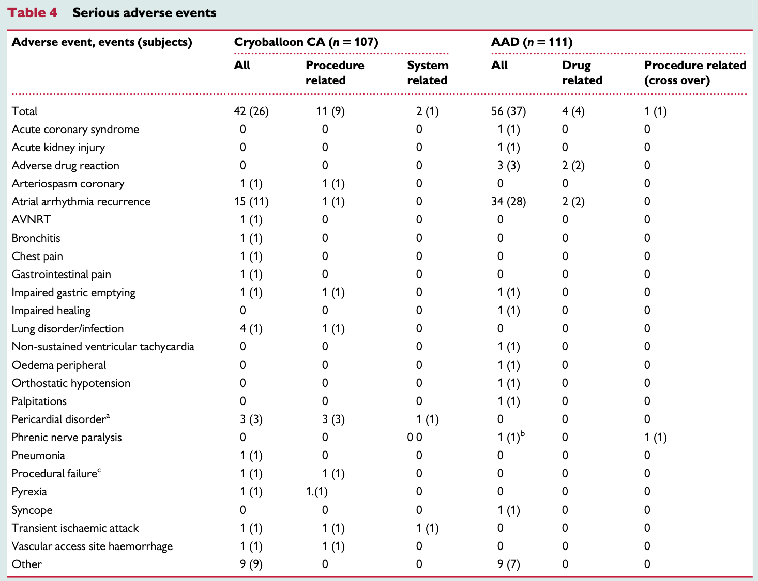
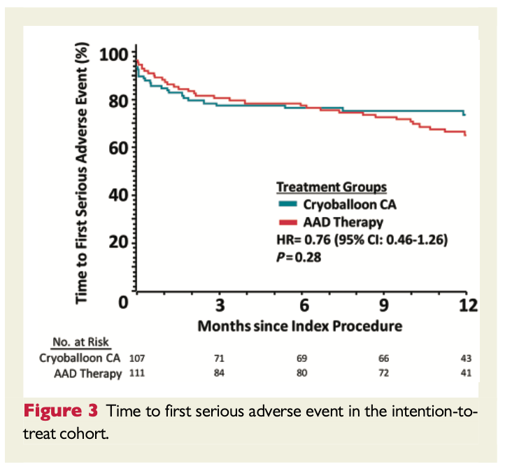

Slide 19
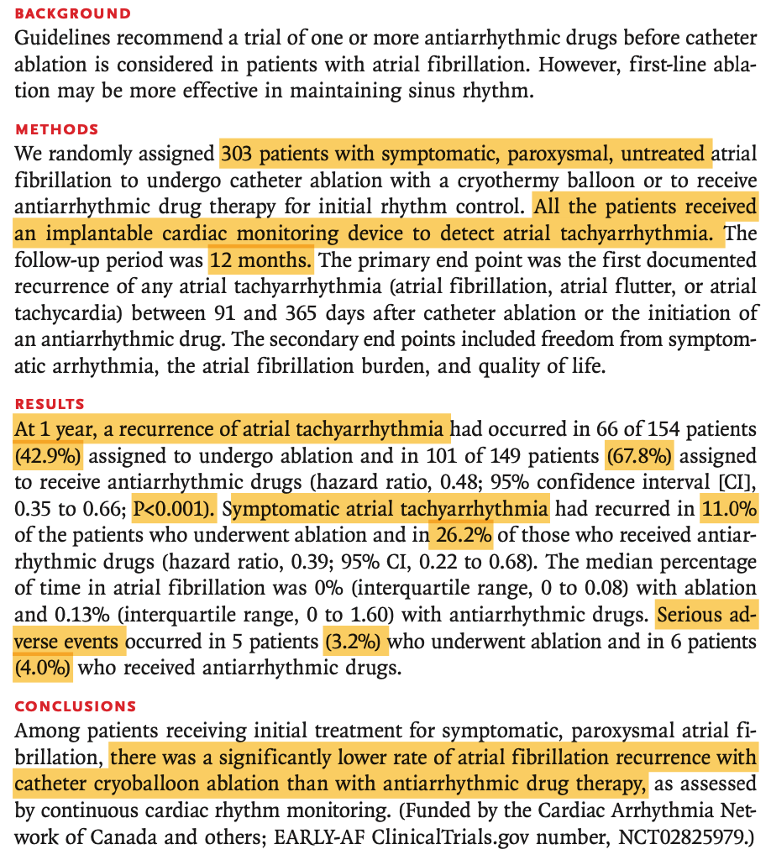
KANADA
18MERKEZ

Slide 20
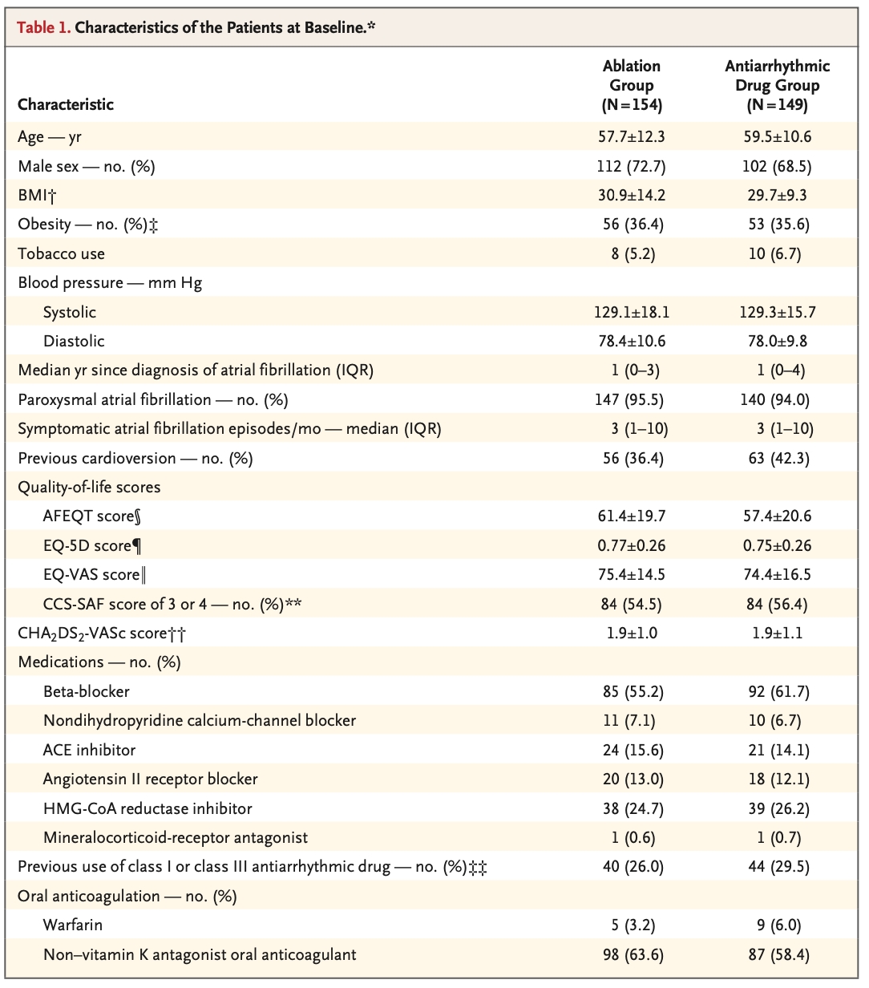

Slide 21
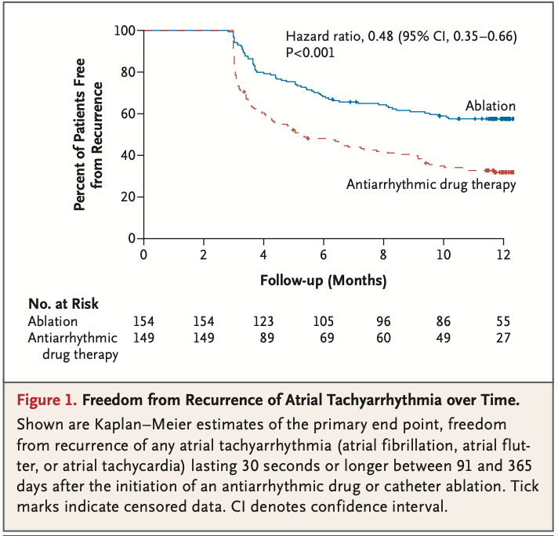

Slide 22
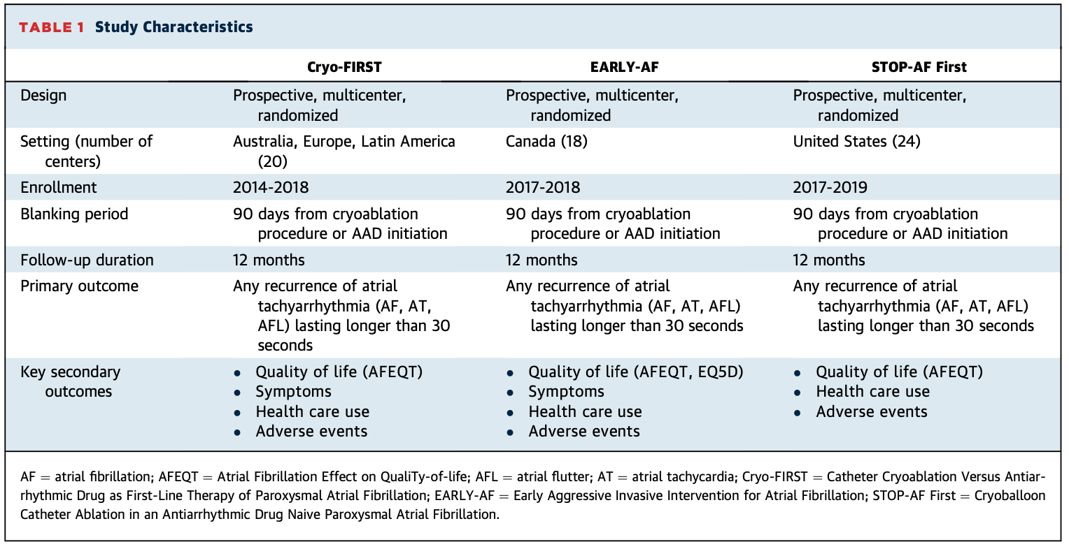

Slide 23
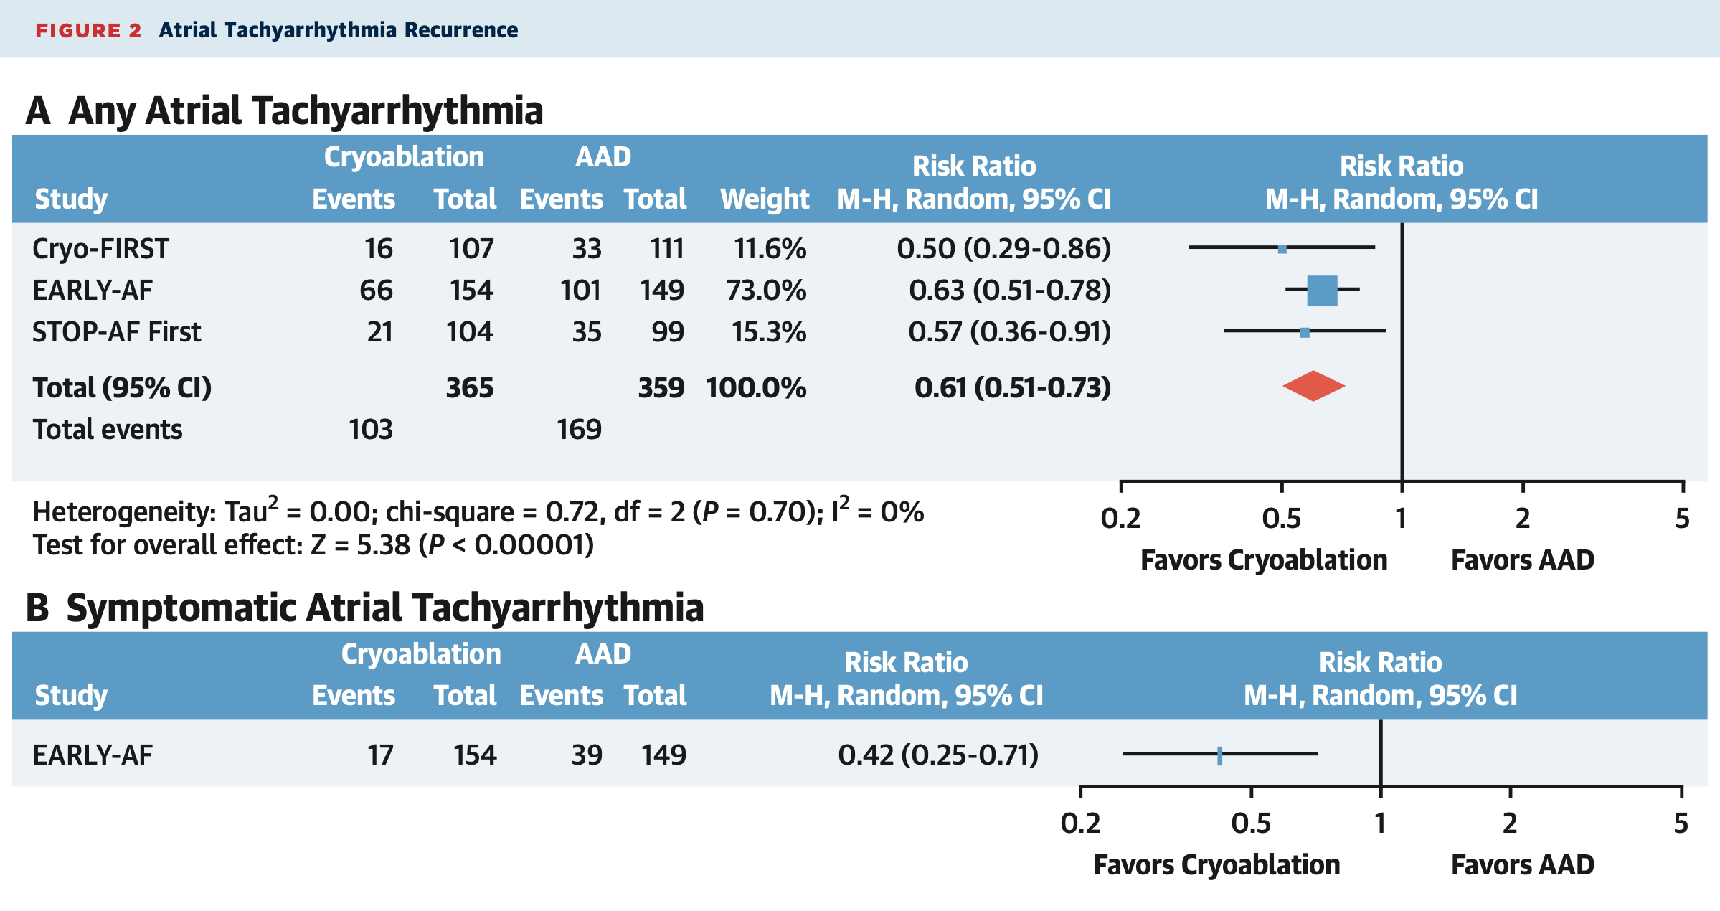

Slide 24
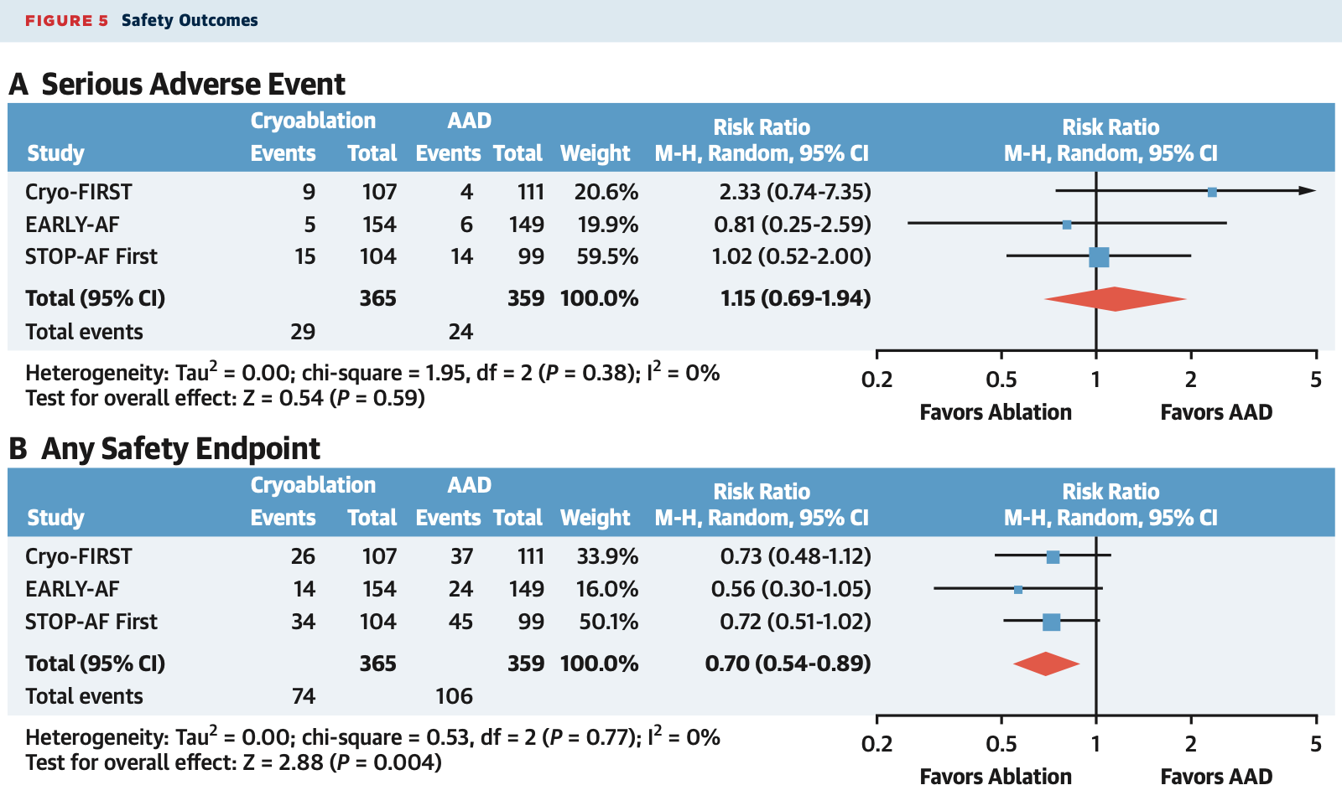

Slide 25
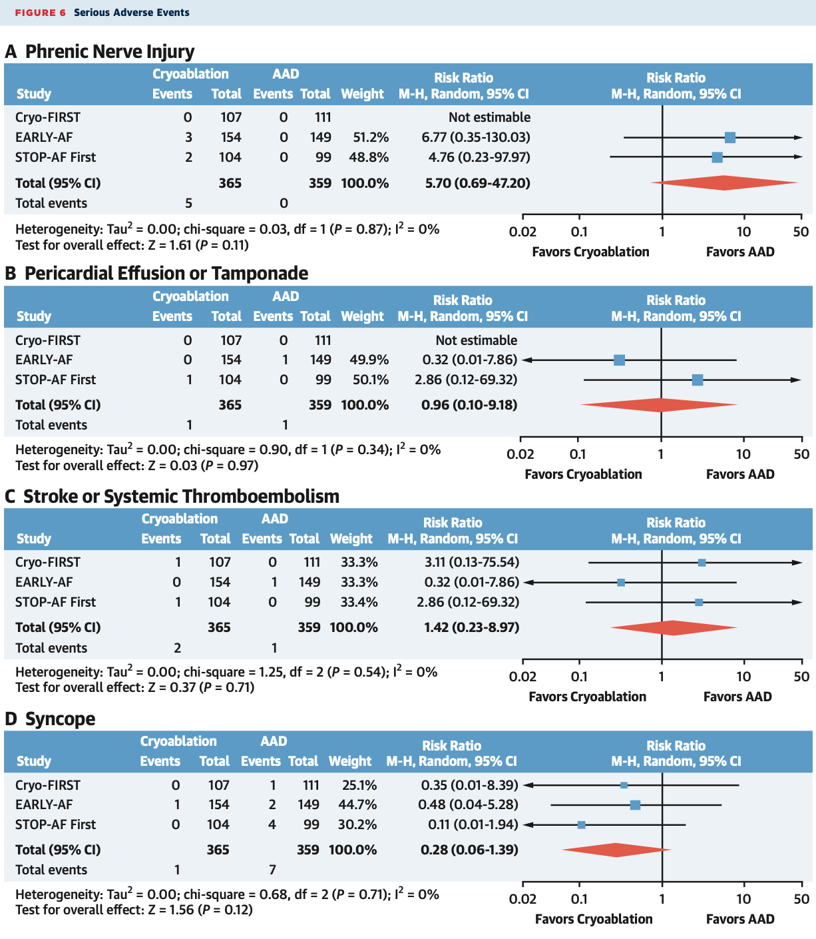

Slide 26
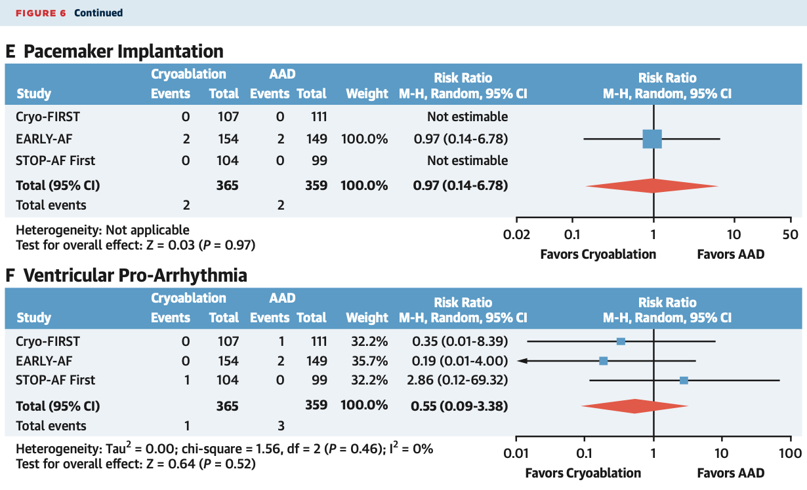

Slide 27
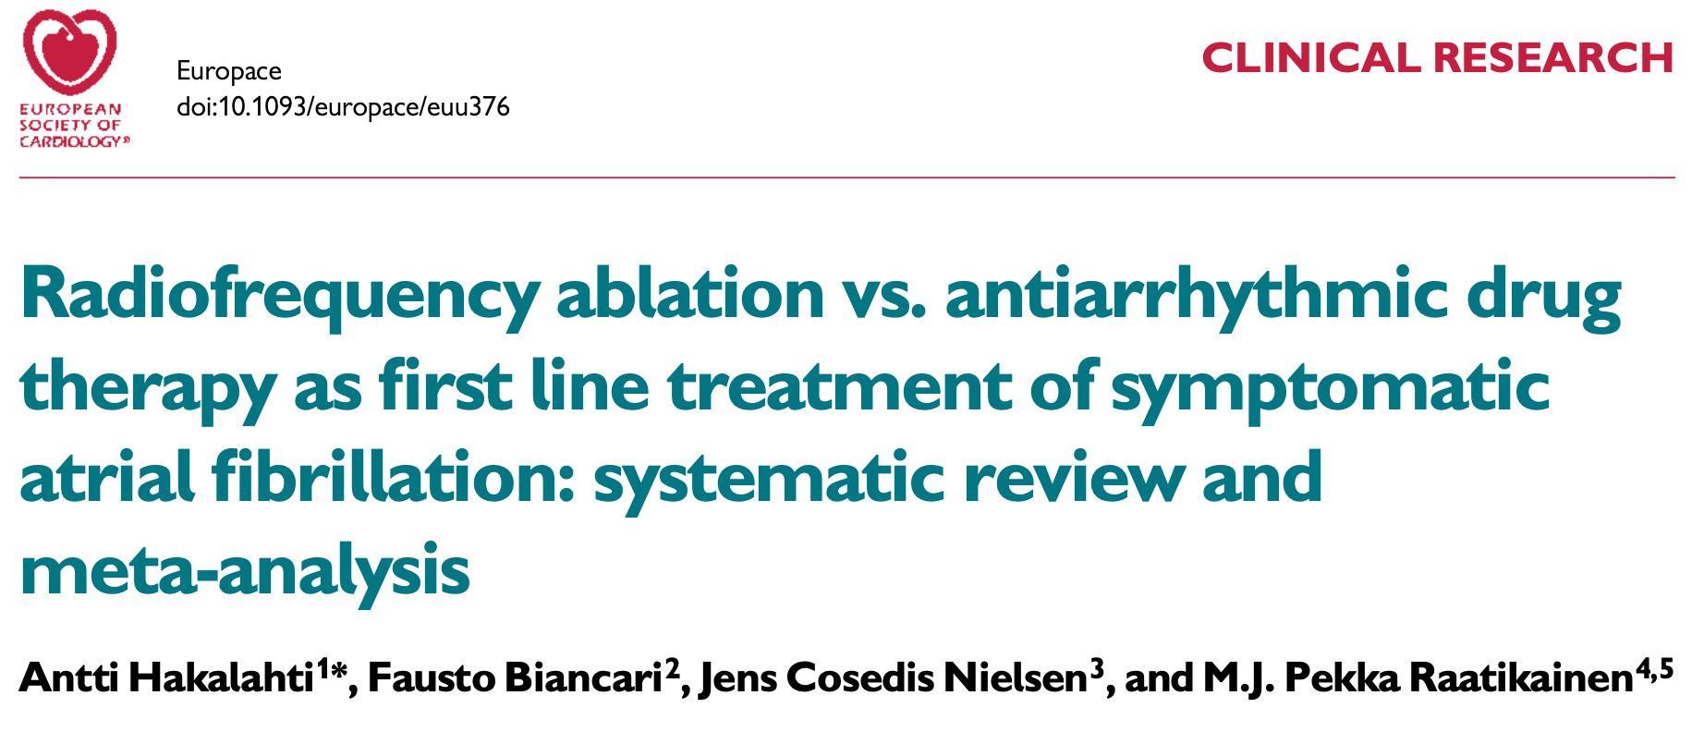

Slide 28
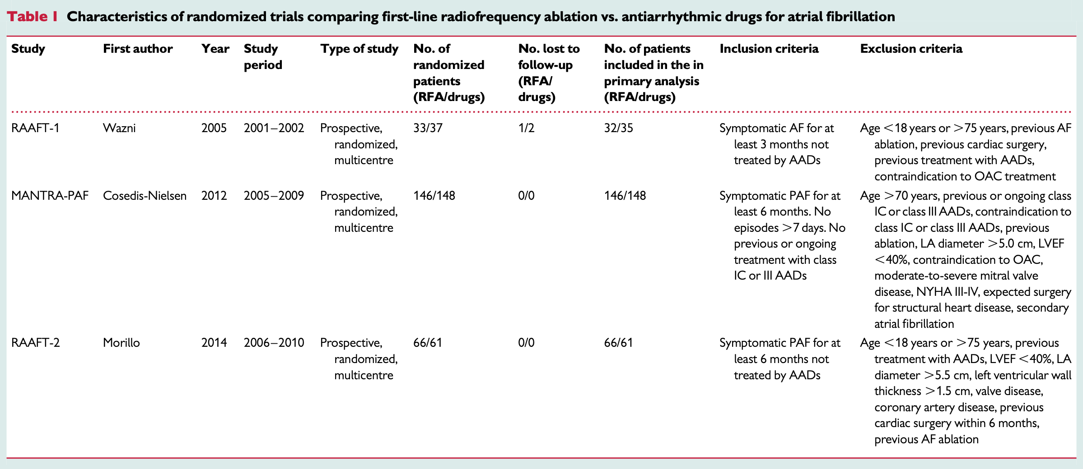

Slide 29
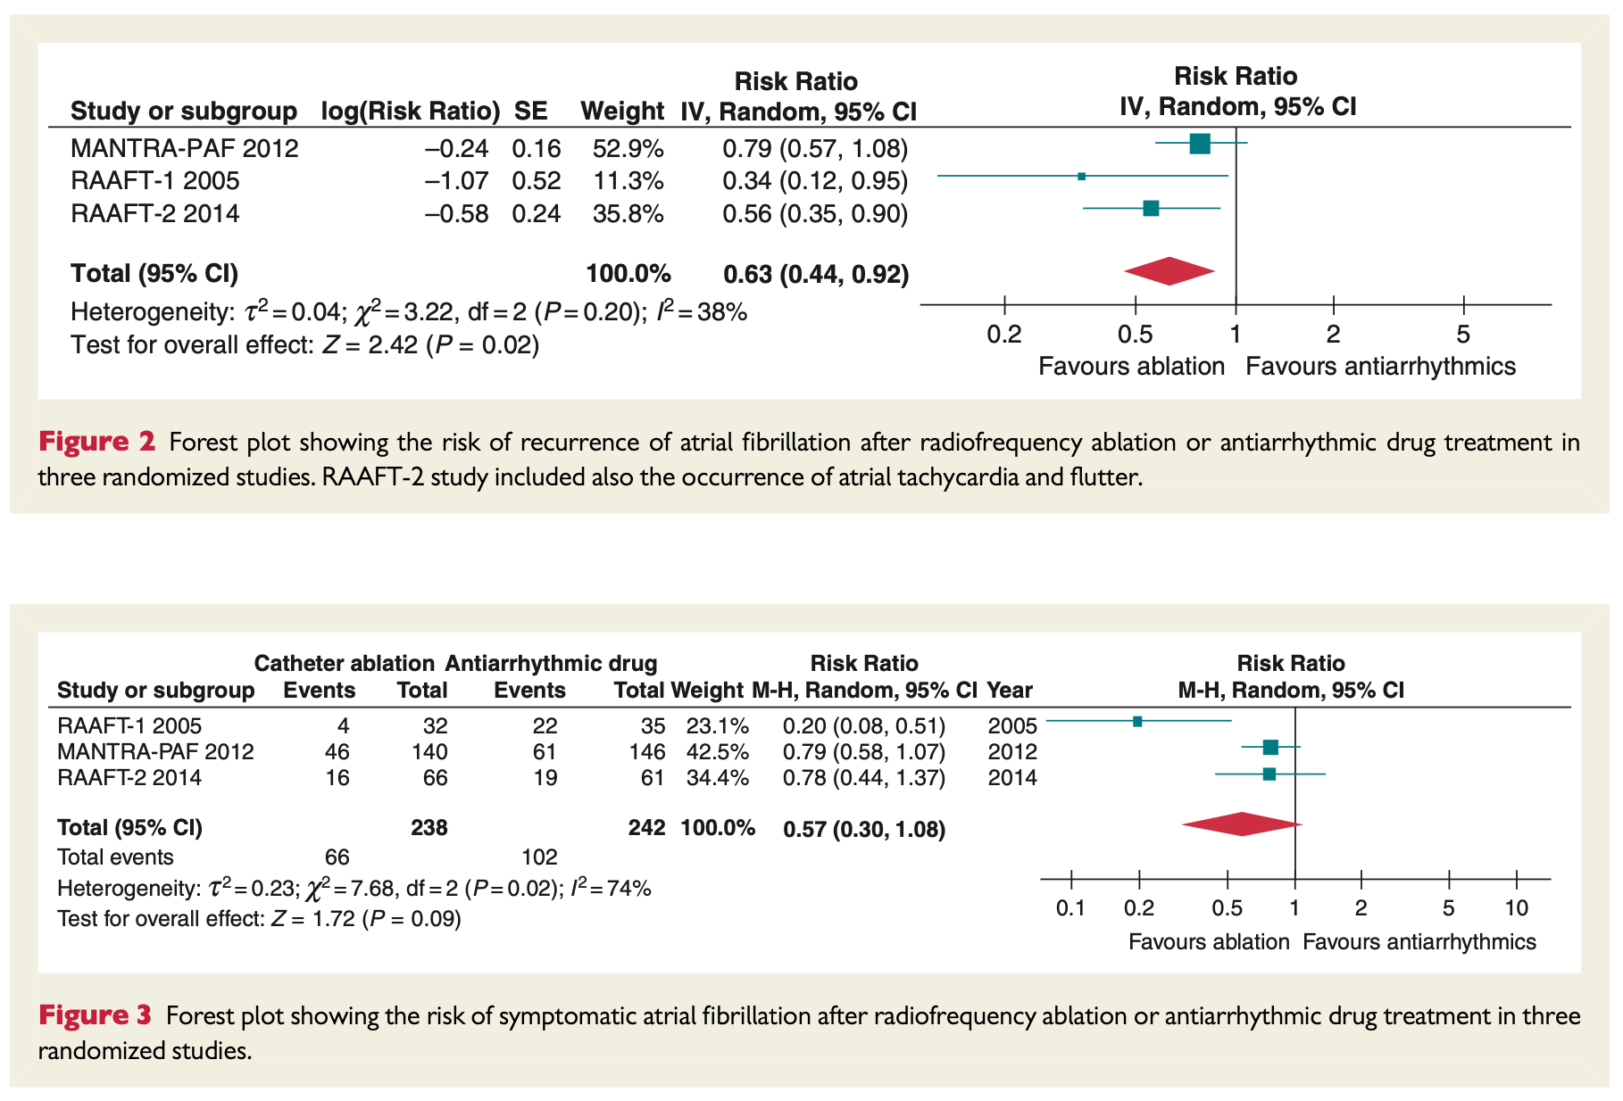

Slide 30
2020 AF
EAST-AFNET 4, STOP-AF First, Cryo-FIRST, Early-AF (?)
I (?!)

Slide 31
Kimlere Erken Ritm Kontrolü?
EAST-AFNET 4: Neredeyse herkese (70 yaş, CHA₂DS₂-VASc skoru 3-5!!)
CRYO-RF çalışmaları: Erken AF < 1yıl (Özellikle PAF’lar), AF ablasyonu AF rekürrenslerini azaltıyor

Slide 32
TEŞEKKÜRLER…

